Slide 1
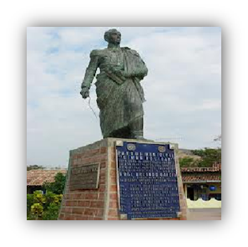
Concepto de Desarrollo Turístico Bolívar

Slide 2
Información de Municipio
Población：5,422 habitantes
Altitud:160 msnm
División política: 3 Barrios Y 9 Cantones
Superficie: 51.59km2
Fiestas Titulares y Patronales: 20 al 28 de Octubre en Honor a San Simón Apóstol.
Estaciones climáticas: Lluviosa Mayo a octubre Seca Noviembre a Abril.

Slide 3
Mapa de Bolívar

Slide 4
Información de CDT
EL CDT: Somos un grupo de personas dispuestas a realizar y organizar Todo tipo de actividades que ayuden al crecimiento turístico de nuestro municipio Bolívar. Y juntos poder cumplir la misión y las expectativas que como C.D.T nos hemos propuesto.
MISIÓN: Desarrollar la localidad por medio de la creación e implementación de proyectos que atraigan a los turistas y beneficien a diferentes sectores de la comunidad.
VISION: Ser CDT líder en desarrollo e innovación turística que genere empleo en el municipio y que pueda ofrecer lo que turistas nacionales e internacionales merecen y exigen.

Slide 5
Nuestra Prioridad
Inclusión de representantes de los diferentes sectores de la comunidad a CDT.
Concientización turística y Ambiental

Slide 6
Información de CDT
¿Qué hemos hecho?
Hemos realizado la Actividad “12 horas de amor” por las personas más necesitadas (enfermos)
Celebración del turno de la familia.
exhibición de vestidos elaborados con materiales reciclados.

Slide 7
12 horas de amor

Slide 8
12 horas de amor

Slide 9
Vestido de papel reciclado

Slide 10
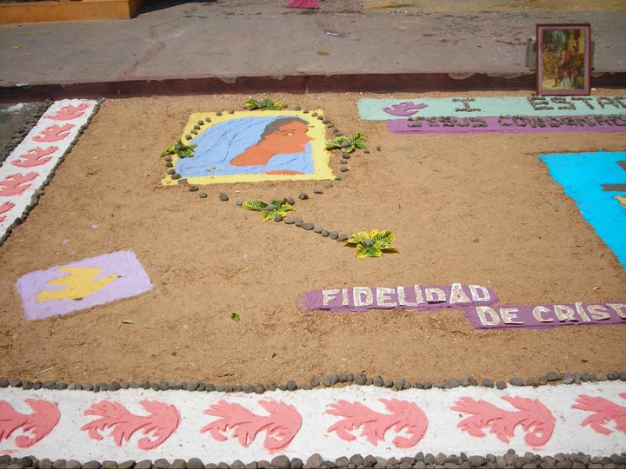
Concurso de Alfombras de semana santa

Slide 11
Concurso de Alfombras de semana santa

Slide 12
Lista de Recursos Turísticos
Recursos Naturales | Recursos Culturales | Hecho por el hombre | Gastronomía
Cerro la Torrecilla | Iglesia Católica | Parque central | Canoas de Plátano
Notes:
この分類でいいか？→Danielの調査結果参照

Slide 13
Recursos Naturales
“Cerro la Torrecilla”

Slide 14
Recursos Naturales

Slide 15
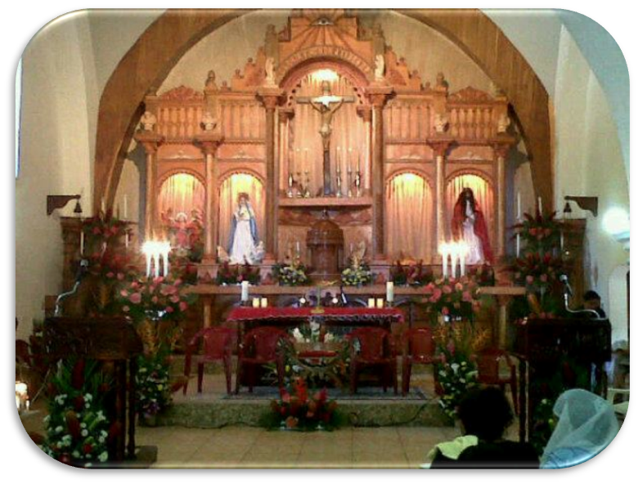
Recursos Culturales
“ Iglesia Católica”

Slide 16
Hecho por el hombre
Parque Central y Monumento Simón Bolívar

Slide 17
Gastronomia

Slide 18
Visión Objetivo 2030
Ser un destino clave en el turismo nacional
Aumentar la visita de turistas de la región nacional e internacional
Mejorar la imagen de los principales destinos turísticos del municipio
Desarrollar el l turismo receptor del municipio, creando mejores productos turisticos
.

Slide 19
Plan de Desarrollo Turístico a corto plazo
Decoración de postes.
Creación de murales.
Implementación de festivales gastronómicas.
Campañas de limpieza en el municipio
.
Notes:
ドラフトにある計画を当てはめる？

Slide 20
Plan de Desarrollo Turístico a mediano plazo
Talleres de capacitación artesanal
Señalización Turistica
Construcción de un mirador en el cerro de la torrecilla.
Iluminación de las calles rurales.

Slide 21
Plan de Desarrollo Turístico a Largo plazo
Mejoramiento a la calle de la torrecilla.
Capacitación sobre canales de distribución (Lácteos).
Mejoramiento de la infraestructura del parque.
Creación de senderos en los cerros aledaños a cerro la torrecilla.

Slide 22
Proyecto Prioritario
Organización
de actividades que impulsen el turismo en el municipio

Slide 23
AGRADECIMIENTOS
JICA, MI TUR, CORSATUR, ESTUDIANTES DEL MEGA TEC, Y LA MANCOMUNIDAD DEL GOLFO DE FONSECA.

Slide 24
Gracias!!!!!

